Slide 1
Моделирование бизнес-процесса покупки товара на маркетплейсе
Использование нотации BPMN 2.0
Учебная практика 09.03.02 (2 семестр)
Фомин Александр Сергеевич, ст. гр. №535

Slide 2
УЧЕБНАЯ ПРАКТИКА
Цель и задачи учебной практики
Цель
Задачи
Освоить моделирование бизнес-процессов в нотации BPMN 2.0 на примере процесса покупки товара на маркетплейсе.
Изучить основы нотации BPMN 2.0 и ее элементы.
Проанализировать и декомпозировать процесс покупки товара на маркетплейсе.
Построить диаграмму бизнес-процесса в нотации BPMN 2.0.
Определить и описать роли участников и событий в процессе.

Slide 3




Предметная область и участники процесса
Покупатель
Маркетплейс
Инициирует заказ, выбирает товар и совершает оплату.
Предоставляет платформу для выбора и покупки товаров, а также взаимодействия.
Платежная система
Склад
Обеспечивает безопасную обработку финансовых операций и транзакций.
Хранит товары, собирает заказы и подготавливает их к отправке.

Slide 4
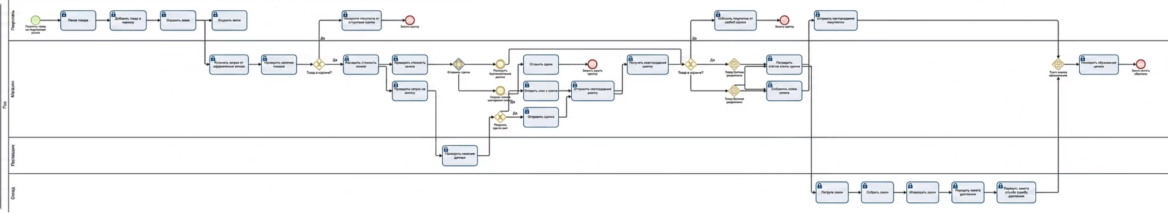
BPMN-модель процесса
Диаграмма бизнес-процесса

Slide 5






Основные элементы BPMN, использованные в модели
События (Event)
Задачи (Task)
Триггеры или результаты процесса (начало, конец, промежуточные).
Единица работы, выполняемая участником процесса.
Шлюзы (Gateway)
Потоки (Flow)
Точки ветвления или слияния потоков.
Связи, указывающие последовательность выполнения элементов.
Пулы (Pool)
Дорожки (Lane)
Контейнер для отдельного участника или организации.
Разделы внутри пула, представляющие роли или отделы.

Slide 6


Заключение
Освоение нотации BPMN 2.0
Навыки моделирования
Глубокое понимание основных элементов и правил построения диаграмм бизнес-процессов.
Практический опыт в анализе, декомпозиции и моделировании сложного процесса покупки на маркетплейсе.
Визуализация взаимодействий
Развитие аналитического мышления
Четкое представление о ролях, задачах и потоках информации между участниками процесса.
Улучшение способности структурировать, анализировать и представлять бизнес-процессы.
Спасибо за внимание!

